Slide 1

государственное бюджетное профессиональное образовательное учреждение
«Волгоградский экономико-технический колледж»
ВЫПУСКНАЯ КВАЛИФИКАЦИОННАЯ РАБОТА
Тема: Разработка Информационной системы по сопровождению продаж инструментов красоты
Выполнил: студент группы
Руководитель
Рецензент:
Волгоград 2022

Slide 2
Актуальность
На современных предприятиях огромное внимание уделяется техническому оснащению рабочих мест и обновлению информационных систем их реализации. Это обусловлено наличием конкуренции между предприятиями, занимающимися схожими видами деятельности. В таких условиях только качество технического оснащения и услуг может привлечь и удержать потребителя. Качество играет ключевую роль и является индикатором развития экономики предприятия.

Slide 3
Объект и предмет исследования
Объектом дипломной работы являются технологии автоматизации электронной торговли и учета.
Предмет ВКР – разработка информационной системы по сопровождению продаж инструментов красоты.

Slide 4
Цель и задачи ВКР
Спроектировать и разработать информационною систему по сопровождению продаж инструментов красоты.
описать предметную область;
сравнить веб сайты аналогичной тематики;
сформировать функциональные требования;
спроектировать базу данных;
спроектировать интерфейс веб-сайта и приложения;
выбрать технологии разработки БД, клиентской и серверной частей;
реализовать базу данных;
разработать веб-сайт и приложение;
определить стратегии продвижения.

Slide 5
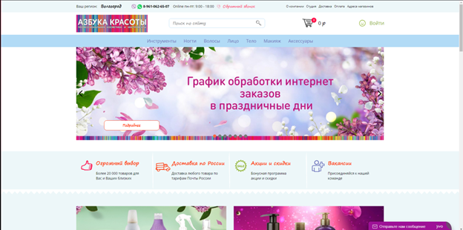
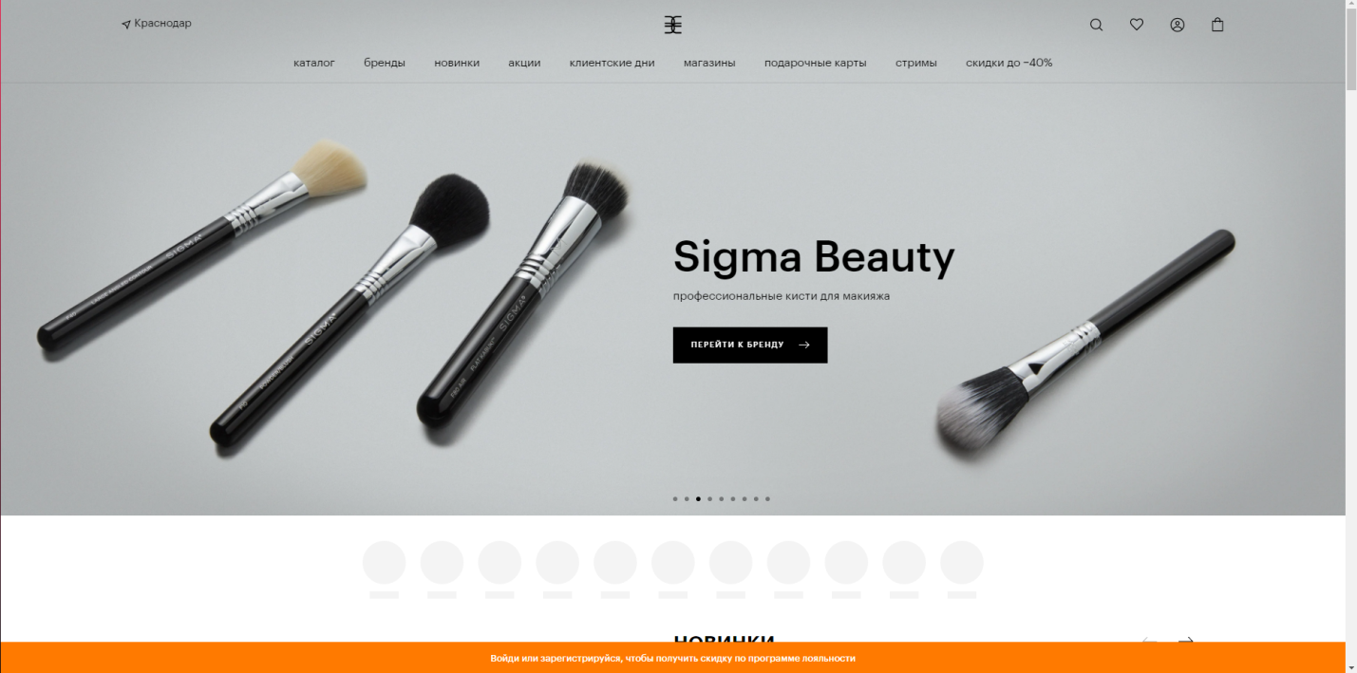
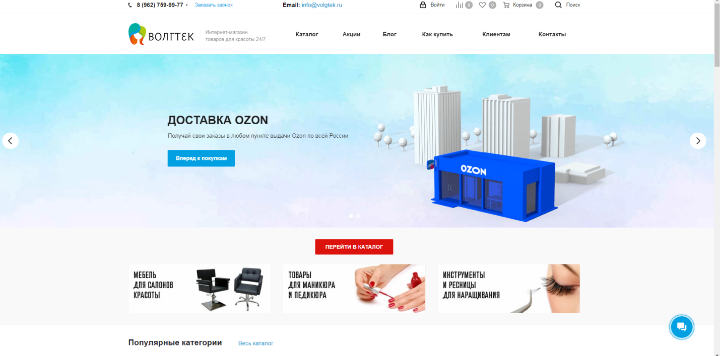
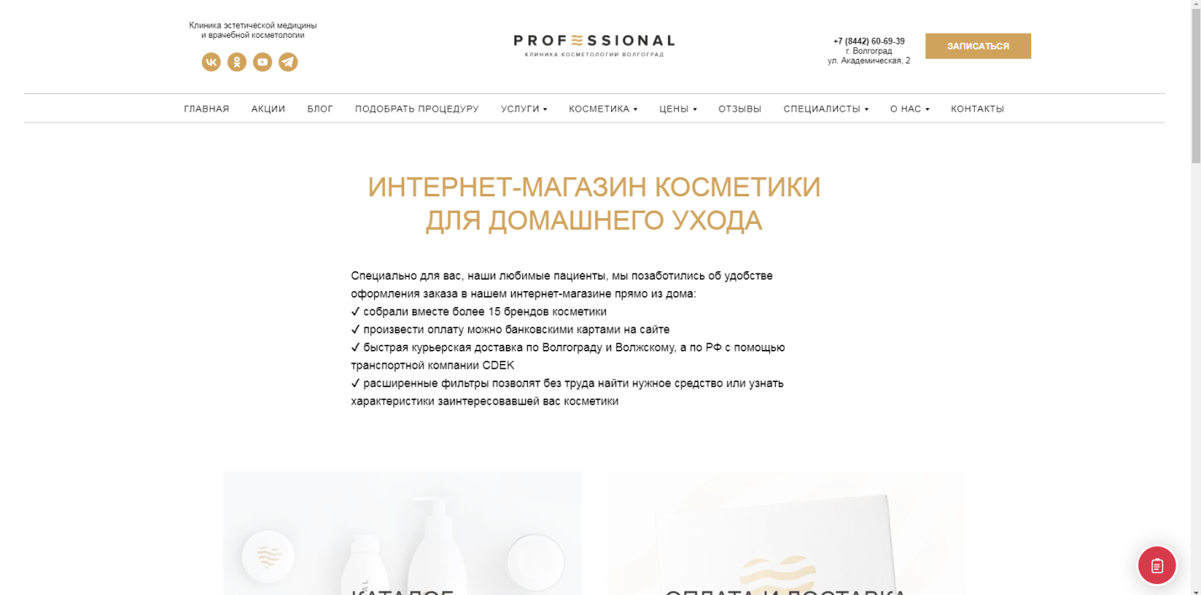
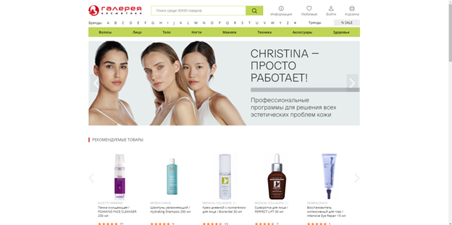
Сравнение аналогов
Azbuka-krasota
Goldapple
Volgtek
Proficlinica
Proficosmetics

Slide 6
Сравнение аналогов
Критерии сравнения:
регистрационная карточка;
поиск;
информация для пользователя;
отдельная окно с товарами;
возможность оставить отзыв;
сроки доставки;
контактные данные;
описание товара;
различные способы оплаты;

Slide 7
Сравнение аналогов
Функционал | Volgtek | Azbuka-krasota | Proficlinica | Proficosmetics | Goldapple
регистрационная карточка | + | + | + | – | +
поиск | – | – | – | – | +
информация для пользователя | + | + | + | + | +
отдельное окно с товарами | – | – | + | – | +
возможность оставить отзывы | + | + | + | + | +
прописанные сроки доставки | + | + | + | + | +
контактные данные | + | + | + | + | +
описания товара | + | + | + | + | +
различные способы оплаты | + | + | + | + | +
разделение товара по категориям | + | + | + | + | +
сортировка товара | + | + | + | + | +
связь с менеджером | + | + | + | + | +

Slide 8
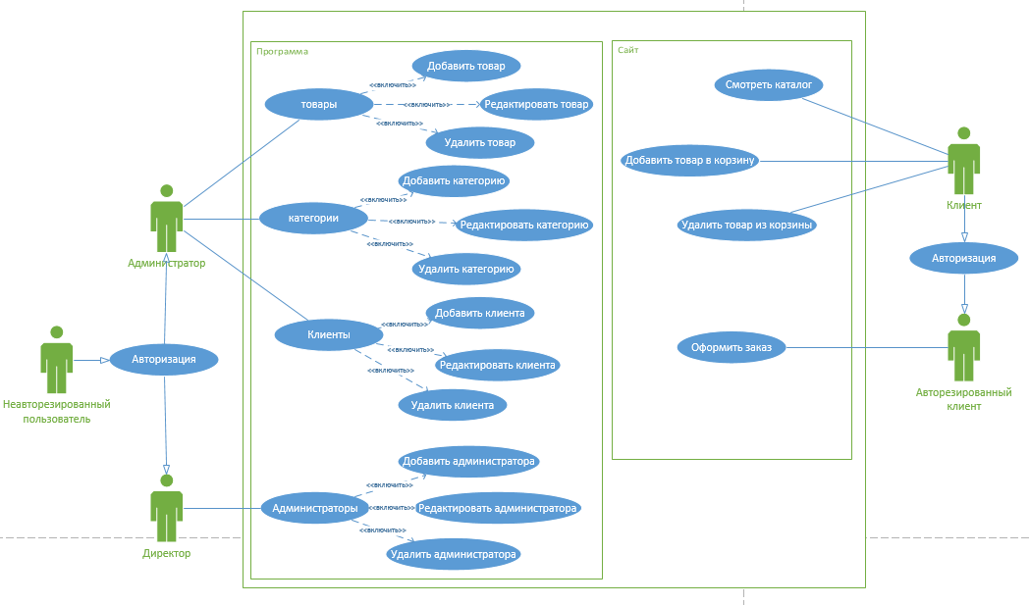
Формирование функциональных требований

Slide 9
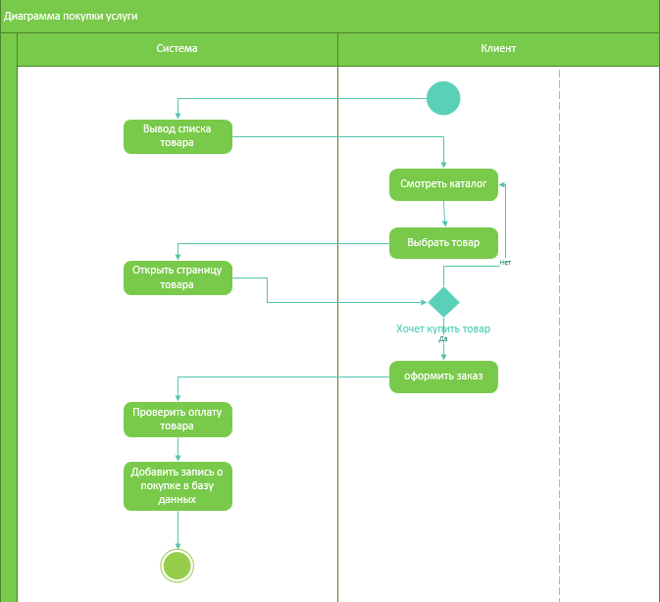
Проектирование поведения системы Диаграмма активности процесса покупки

Slide 10
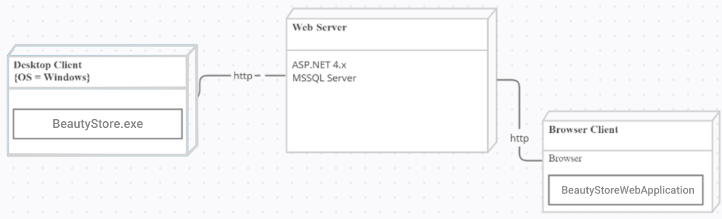
Проектирование физического представления

Slide 11
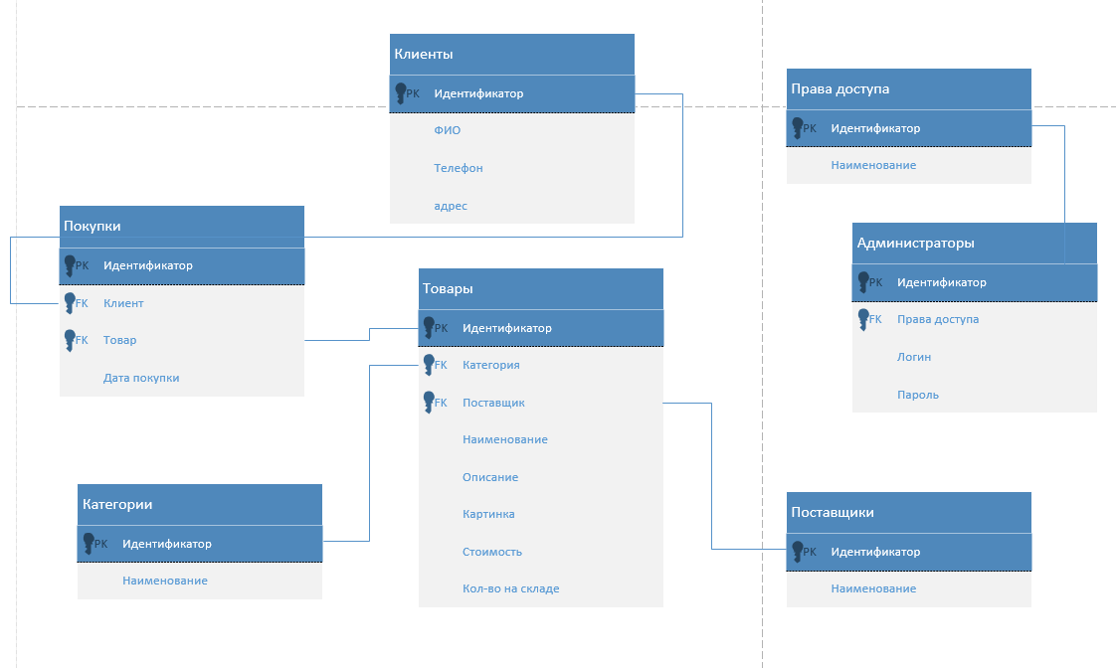
Проектирование базы данных

Slide 12
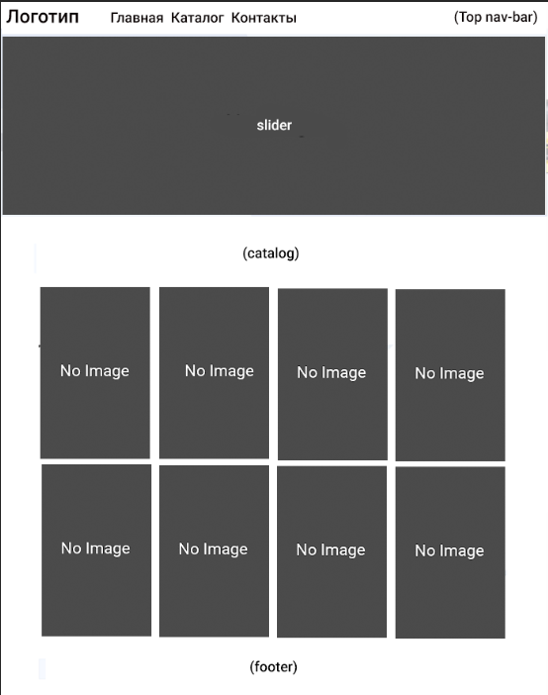
Проектирование интерфейса

Slide 13



Выбор технологий разработки
База данных
Сайт для клиентов
Приложение для администратора
WPF C#
13

Slide 14
Тестирование
В объем работ по тестированию продукта входит тестирование следующих компонентов и функций:
авторизация;
добавление данных;
редактирование данных;
удаление данных;
формирование отчётов.

Slide 15
государственное бюджетное профессиональное образовательное учреждение
«Волгоградский экономико-технический колледж»
ВЫПУСКНАЯ КВАЛИФИКАЦИОННАЯ РАБОТА
Тема: Разработка Информационной системы по сопровождению продаж инструментов красоты
Выполнил: студент группы
Руководитель
Рецензент:
Волгоград 2022

